Slide 1

Почему стоит рассмотреть RuTaxi Partners?
✔ Опыт с 2014 года – знаем все подводные камни бизнеса такси под агрегаторы.
✔ Масштаб – 1500 автомобилей в 7 крупнейших городов России (Санкт-Петербург, Москва, Краснодар, Волгоград, Нижний Новгород, Ростов на Дону, Воронеж).
✔ Полный контроль – к 2026 году весь парк становится собственностью компании (это сильный аргумент для надежности).

Slide 2

Почему КОТ-Д’ИВУАР? ПОЛИТИКА, ЭКОНОМИКА И БИЗНЕС КЛИМАТ
В период с 2021 по 2023 год
реальный ВВП вырос в среднем
на 6,5%
ВВП превышает средние
региональные и глобальные
показатели
Политическая и социальная
обстановка в Кот-д’Ивуаре
стабильна
Привязка валюты к евро имеет
ряд преимуществ:
устойчивость, контроль
инфляции, стабильность
валюты = благоприятная среда
для торговли и инвестиций
Устойчивость также
поддерживается снижением
инфляции и ростом цен
производителей, связанным
с повышением мировых
цен на какао
Уровень инфляции, Word Bank
2022-2024
ВВП, Word Bank
2010-2023

Slide 3
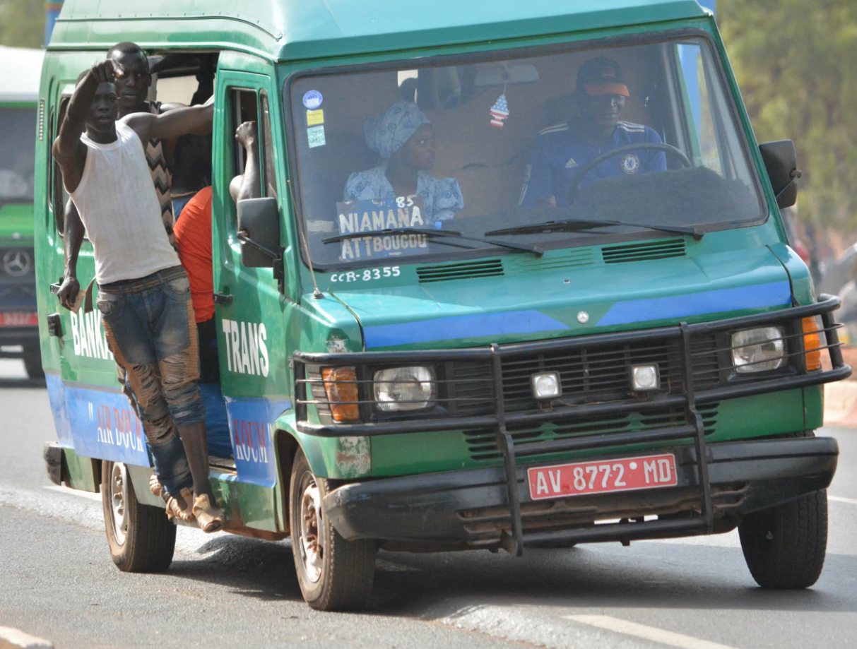
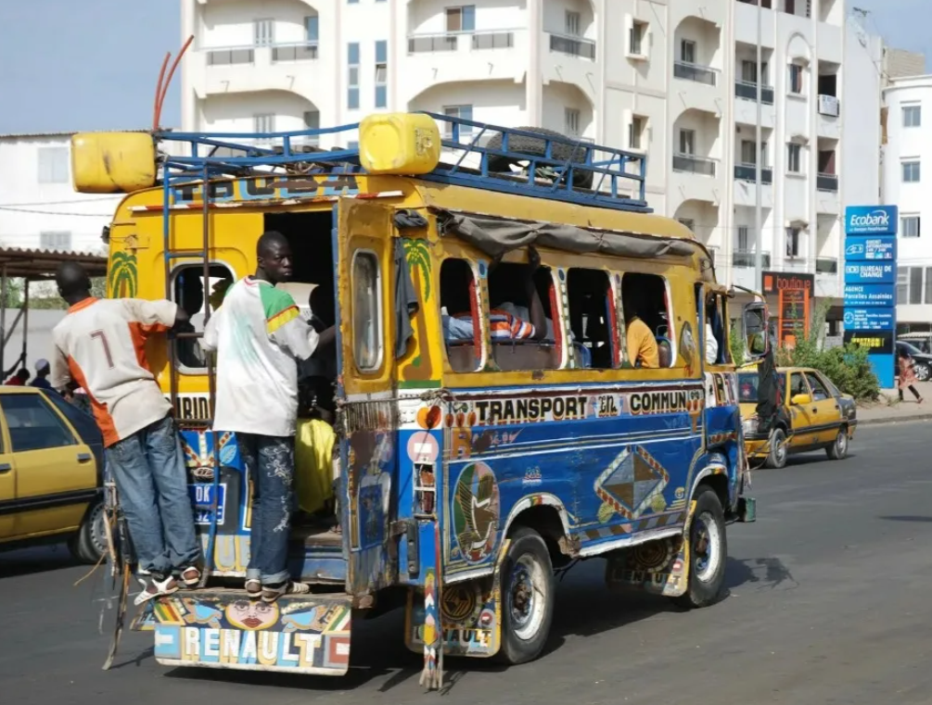
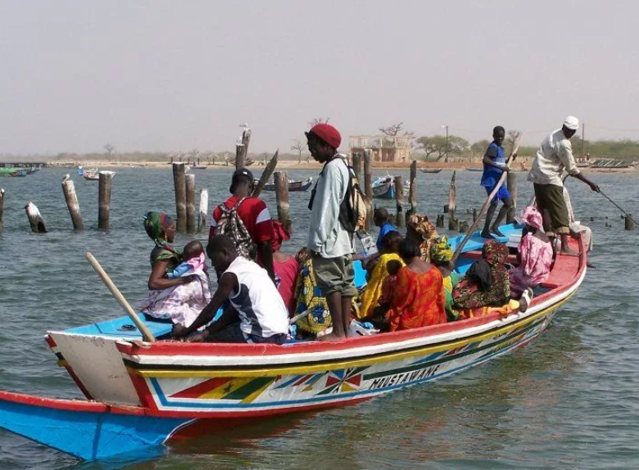
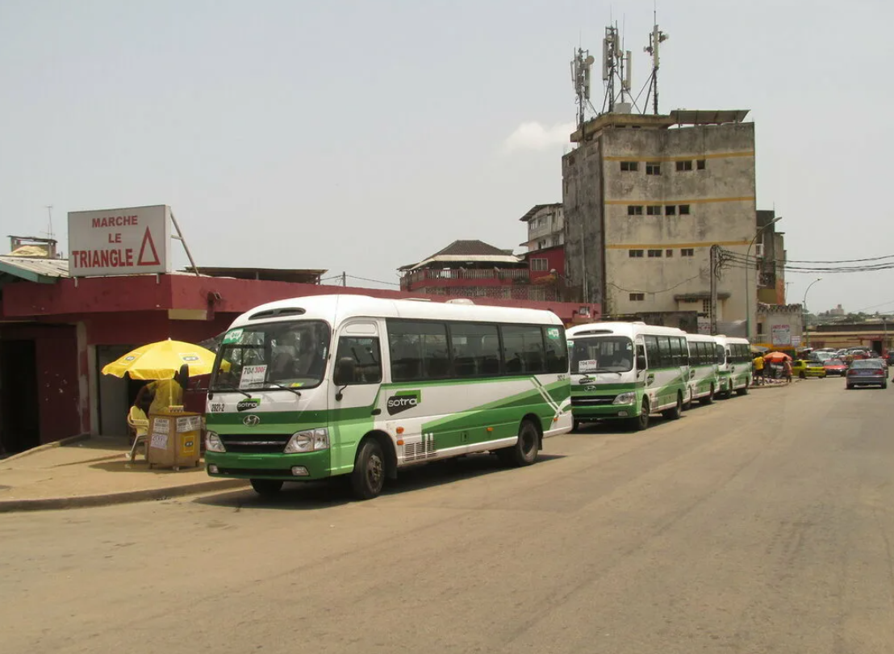
Почему КОТ-Д’ИВУАР? БЛАГОПРИЯТНАЯ СРЕДА ДЛЯ РОСТА ТАКСИ
Общественный транспорт
слабо развит. Только
наземный. Метро строится
с 2017 г.
Не централизован:
государственные и частные
перевозчики без единой системы
билетов и расписания
Перегруженность
автобусов, особенно в
час пик

Slide 4
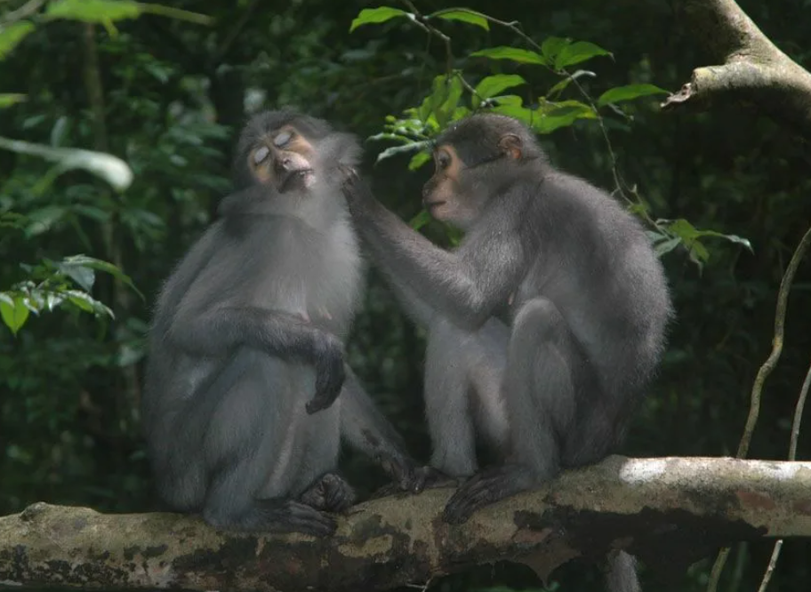


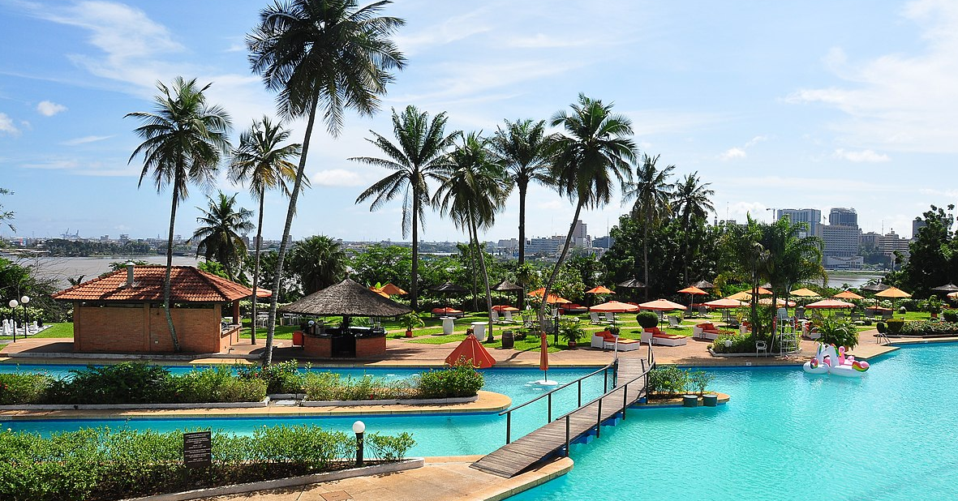

Почему КОТ-Д’ИВУАР? НАЦИОНАЛЬНЫЕ ПАРКИ,
СПА-КУРОРТЫ,
ОБЪЕКТЫ ВСЕМИРНОГО НАСЛЕДИЯ ЮНЕСКО
И МНОГОЕ ДРУГОЕ

Slide 5
ОТКРЫТИЕ КОМПАНИИ И НАЛОГИ В КОТ-Д’ИВУАРЕ
Не требуются локальные акционеры — можно открыть компанию на иностранное физ. лицо
Налог на прибыль (Impôt sur les bénéfices des sociétés) — 25%.
1 500 – 2 000 $ — стоимость пакетных услуг по открытию компании, получению ИНН, открытию счетов
НДС (Taxe sur la valeur ajoutée, TVA) — 18%.
Сроки — от 3 до 5 недель.
* в зависимости от агентства, к которому обратитесь.

Slide 6
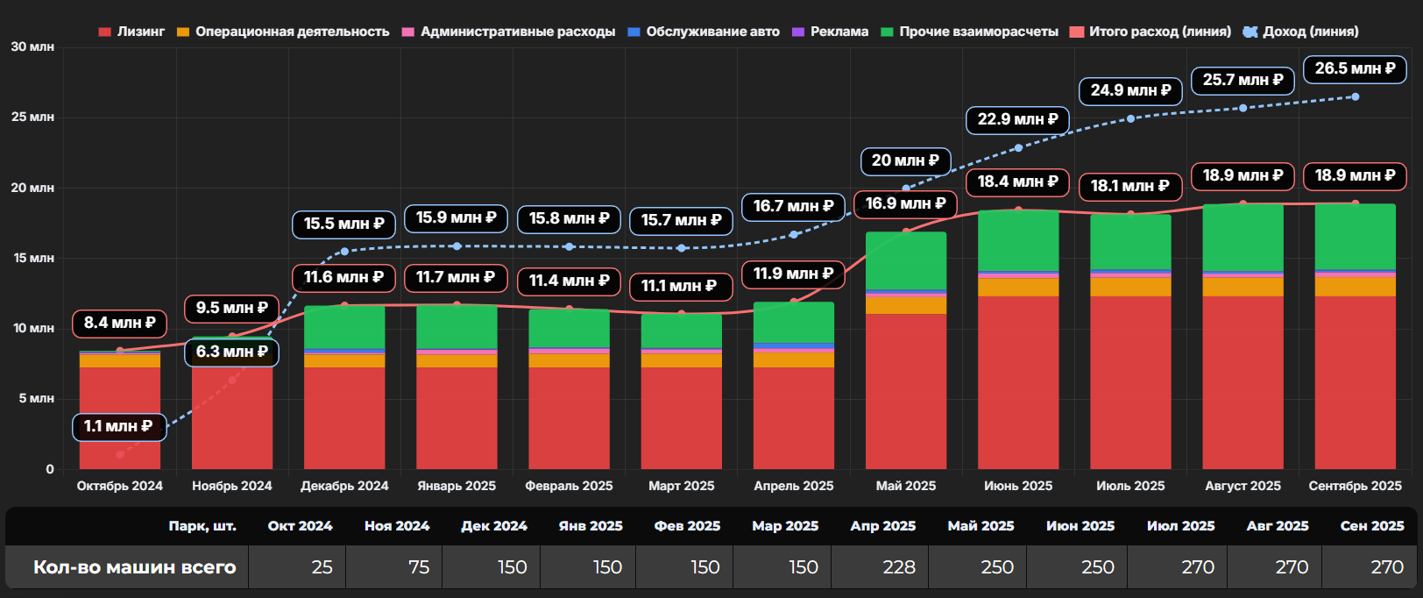
Абиджан
2024-2025 г.

Slide 7
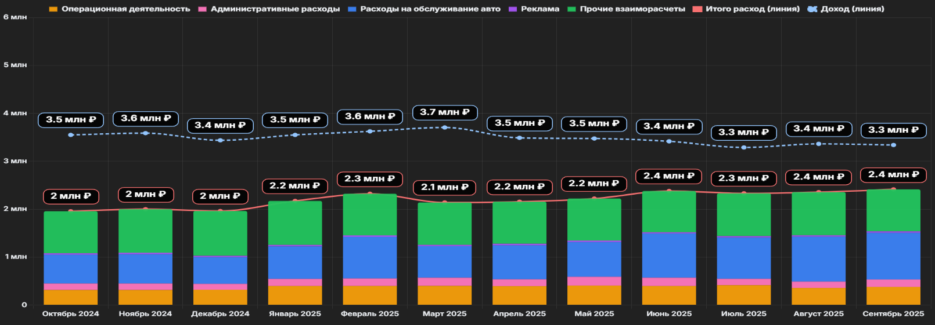
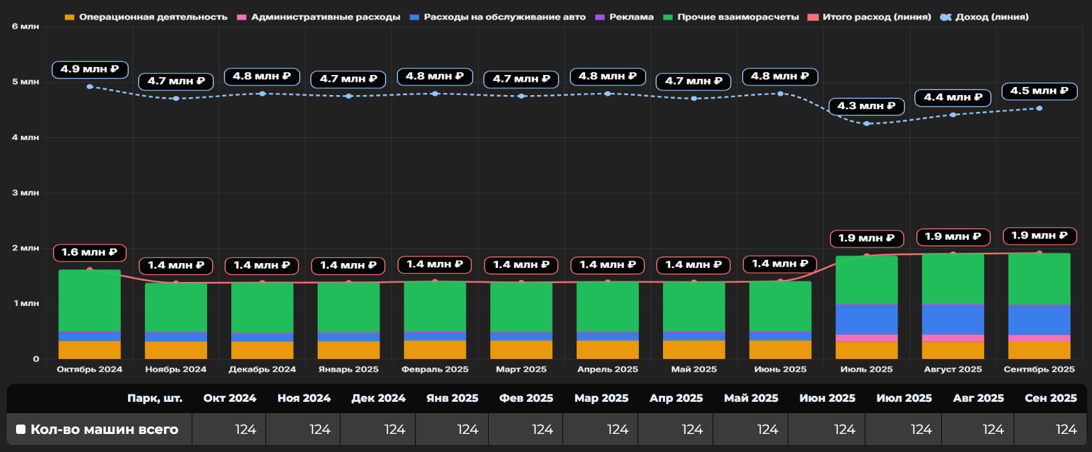
Гана
2024-2025 г.

Slide 8
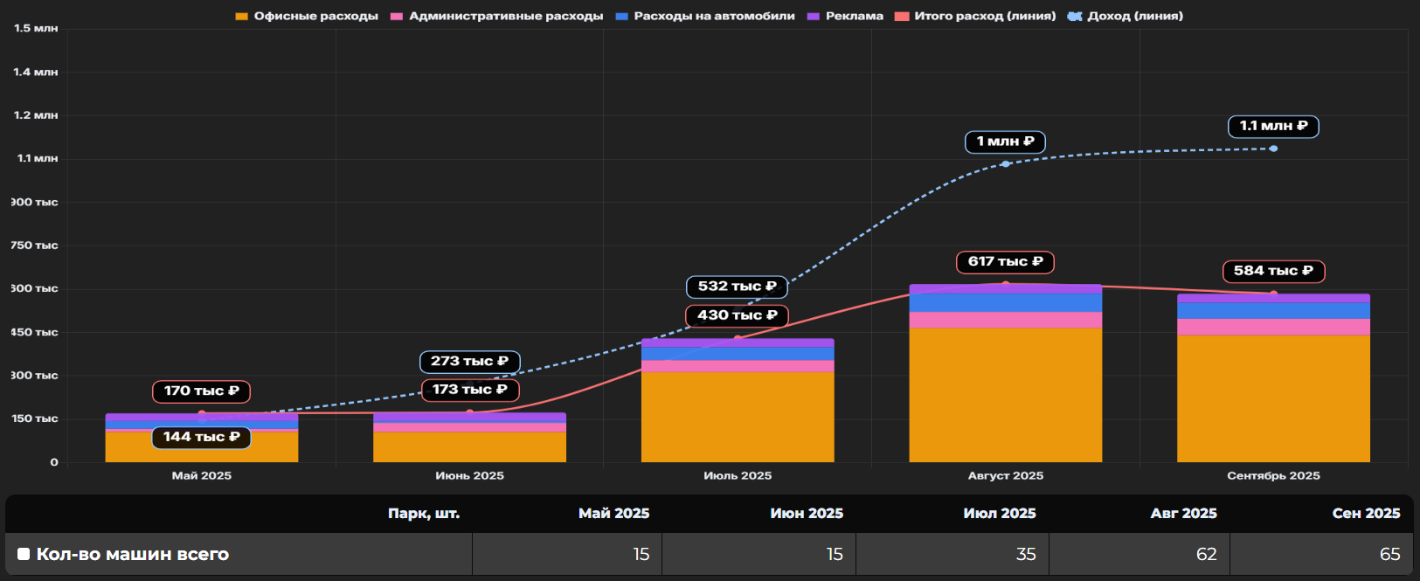
Замбия
2025 г.

Slide 9
RuTaxi Partners - экспертиза в международном запуске!
В странах Африки (Сенегал, Кот-д’Ивуар) и Латинской Америки (Перу) спрос на такси в 2-3 раза выше, чем предложение
Мобильные агрегаторы (Yango, Bolt, Uber) активно развиваются, но испытывают дефицит партнеров с собственной инфраструктурой.
Высокая маржинальность — доходность бизнеса сопоставима с Россией образца 2016 года (чистая прибыль 20-35% после всех расходов).
Низкая конкуренция среди операторов: можно занять рынок быстрее, чем местные игроки.

Slide 10
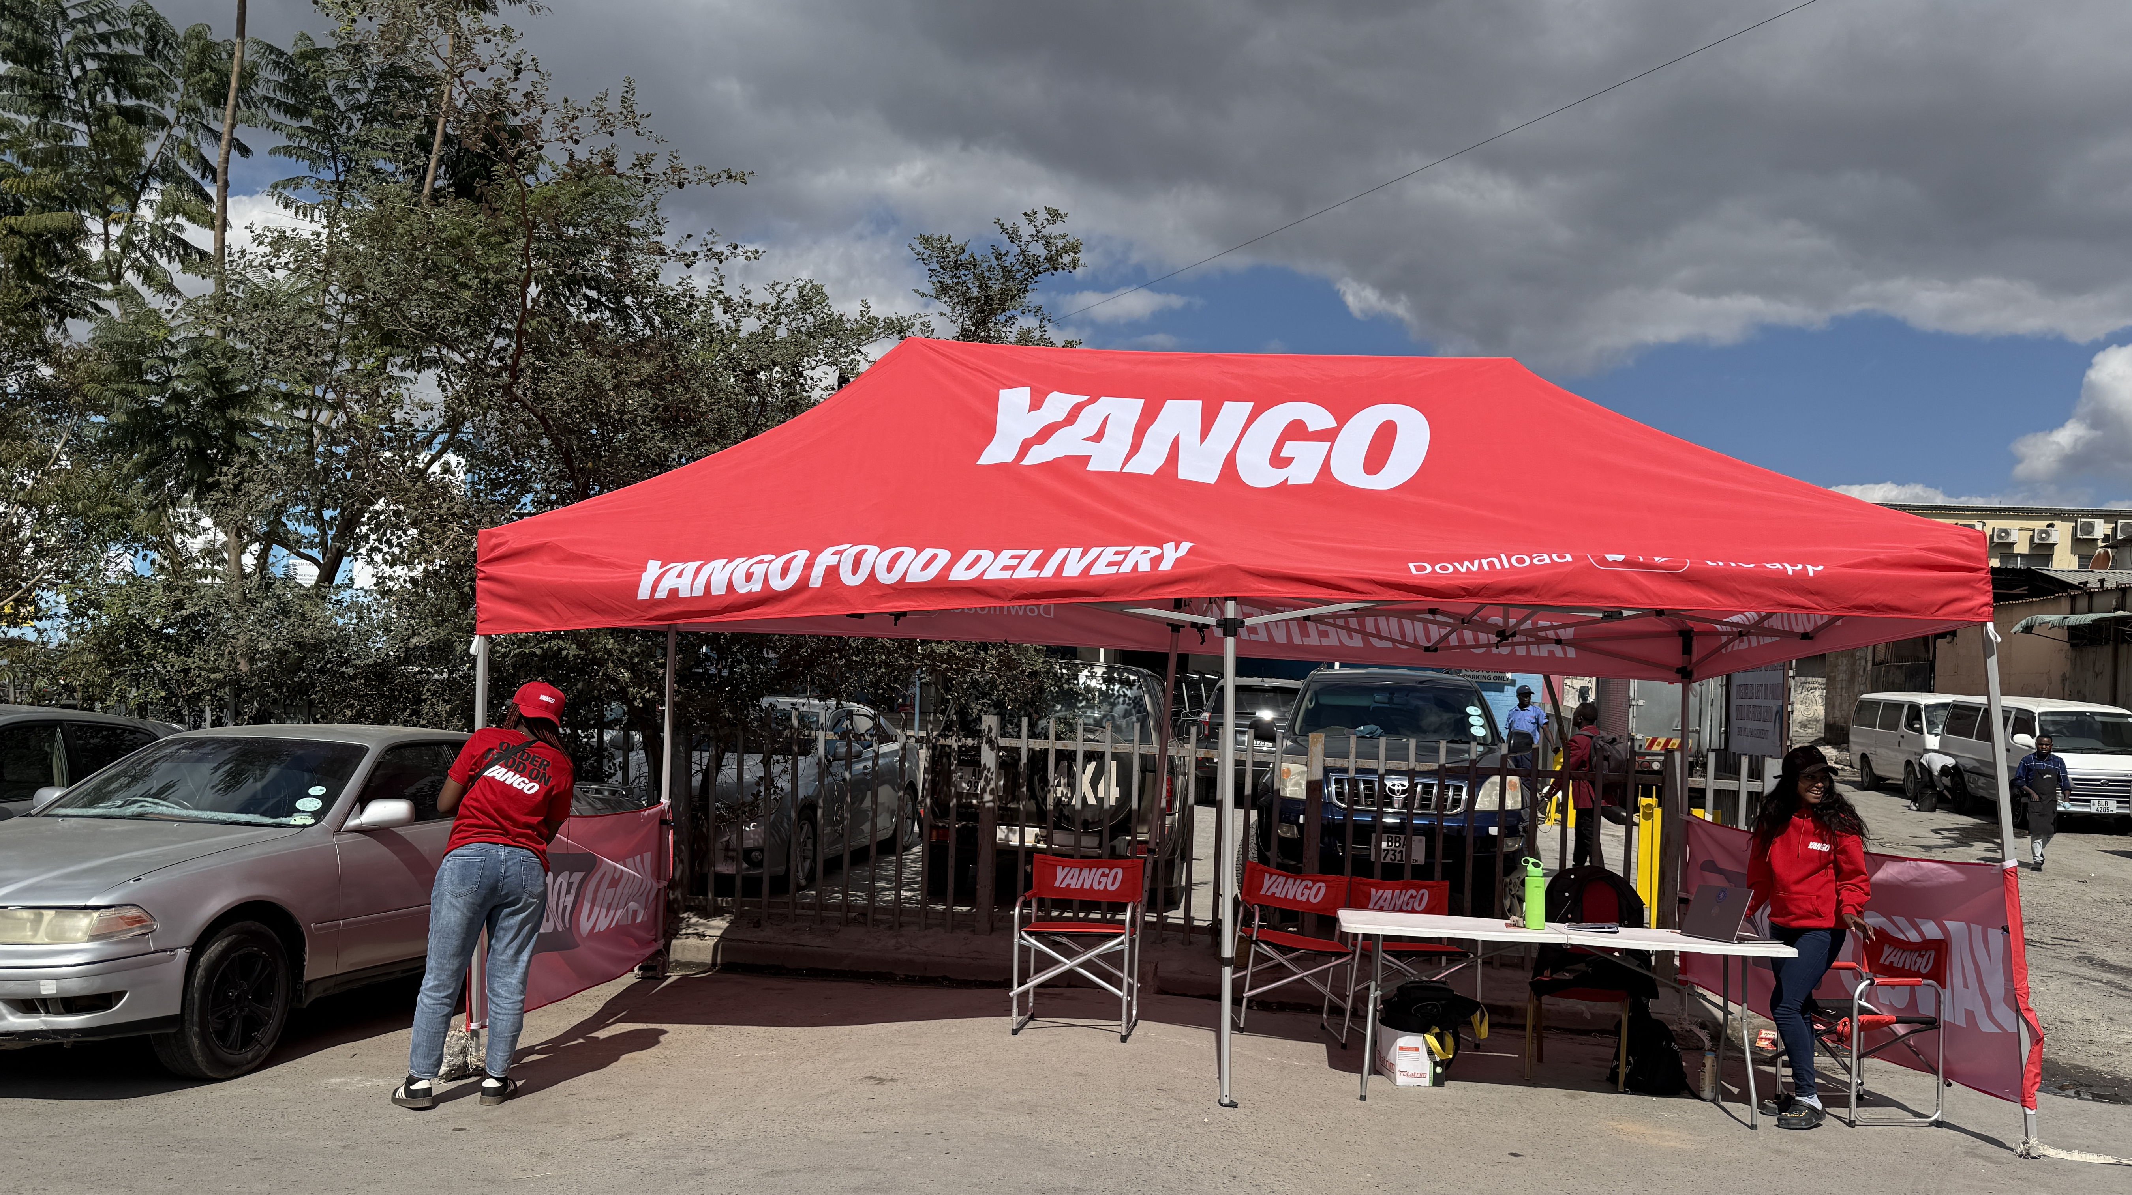

Спасибо за внимание!
RuTaxi Partners
makazan@vitabo.ru

